Slide 1
LOGO
多轮对话
汇报人：魏春荣、徐曼
日期：2018年7月19日

Slide 2
目 录
01
项目简介
03
现阶段成果
02
项目实现
04
下阶段计划

Slide 3
项目简介
项目目标：通过和小爱音箱的多轮对话实现预定机票功能。
项目组成员：
项目组长 | 谢倩倩
意图识别& 语义槽填充 | 算法组：谢倩倩
 | 项目组：赵知非、徐曼
对话控制& 机票预定 | 算法组：陈典
 | 项目组：魏春荣
项目支持 | 黄济民

Slide 4
项目实现
1.多轮对话模块：
1.命令解析模块：
命令解析任务的目标是从用户的指令式的非结构化的自然语言语句中，解析出语义信息，转化成结构化的语义表示，从而能够正确执行指令。
2.意图识别模块：
是理解用户问句语义信息的基础，是指识别对话中的用户输入句子中所包含的行为目标，比如订票、订餐等。本项目可将意图识别视为分类任务。
3.语义槽识别模块：
语义槽识别是命令解析模块的关键，任务的输入是用户的指令型语句，输出为指令的语义槽实体标注序列，如出发日期，出发地点等，故可该任务类似于命名实体识别任务，可以用序列标注任务的方法解决。
4.对话管理模块：
对话管理是对话系统中的核心组成部分。对话管理的核心内容,是通过一定的策略，控制指导人机交互顺利进行。通过间接或直接的言语行为, 新的对话轮次的发起, 对话澄清和纠正, 上下文历史记录和语用信息等因素获得相互理解。

Slide 5
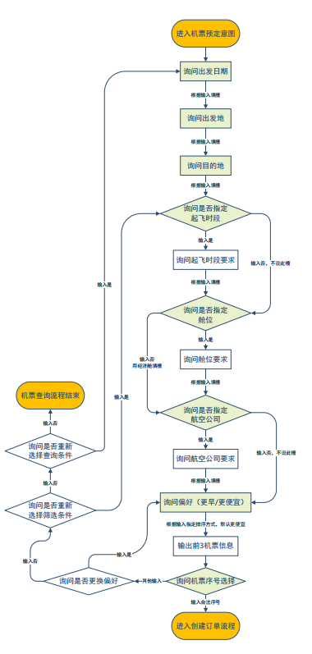
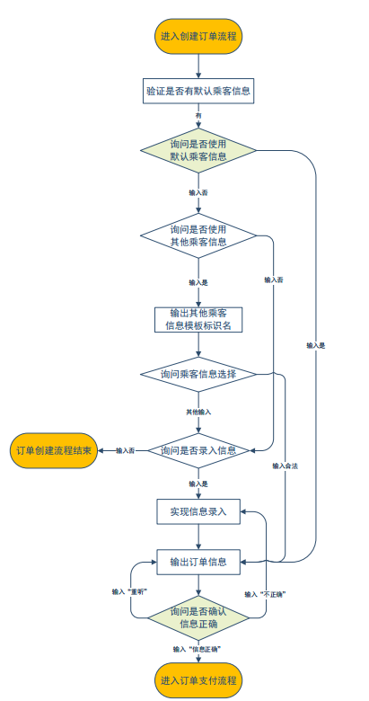
项目实现
2.对话流程图：
1.机票预定对话流程
2.创建订单流程

Slide 6
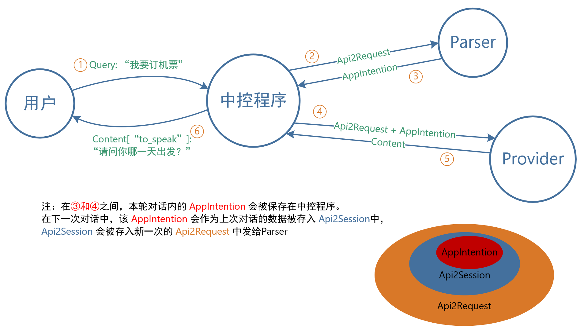
项目实现
3.项目实现流程图：
Notes:
根据小米内部技术框架的要求，我们主要实现两个部分。

Slide 7
项目实现
4.各模块实现方法
意图识别、语义槽填充模块
技术框架：BLSTM模型+Attention机制
意图识别和语意槽填充模型流程：
将语料库中输入的测试数据集根据词频统计的方式转化为字典，基于tensorflow库根据BLSTM模型和Attention机制创建意图识别和语意槽填充模型，将测试数据根据字典转化为词向量并放入模型中，然后将模型预测的结果与数据集中已有的标签及标注序列数据集进行比较进而得出模型预测结果的准确率及F1值。
但是由于语义槽填充模型效果不好，我们项目中采用定义模板、规则和正则化实现语义槽填充。
模型的调用与方法集成：
使用java语言调用意图识别模型，采用模型固化的方式引入固化后的模型。将意图识别模型集成于getIntentScore()方法中，将用户输入的字符串类型的查询语句作为函数参数传入，方法返回int类型的用户查询语句的意图打分。

Slide 8
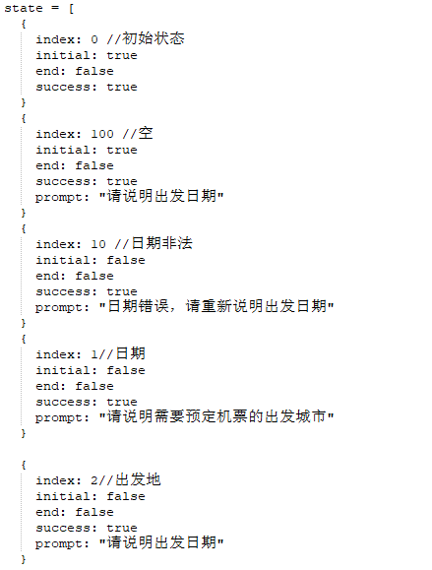
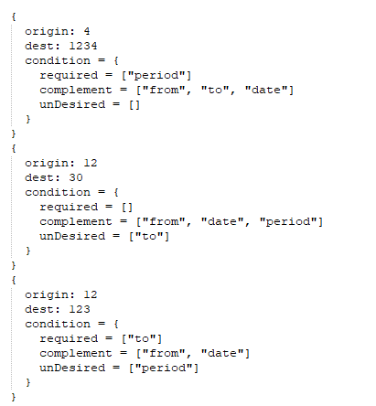
项目实现
对话控制模块
基于槽特征的有限状态自动机方法：
1.定义槽特征
2.定义动作集
3.定义状态集合
4.定义状态转移集合

Slide 9
项目实现
各模块方法总结：
 | 模块名称 | 实现方法
parser | 意图识别 | 基于BLSTM模型+Attention机制
 | 语义槽填充 | 模板、规则和正则表达式
provider | 对话控制 | 有限状态自动机（FSM）
 | 机票预定 | 调用携程API

Slide 10
现阶段成果
成果：可以通过简单对话流程完成机票预定功能，可以在结束对话之前修改语义槽信息。
不足：1.未实现provider阶段结束对话流程
2.未提供可选机票信息

Slide 11
下阶段目标
1.解决由于机票查询信息失败等导致要在provider结束对话的问题。
2.优化机票时间、航班等选择问题。
3.等待小米测试反馈。

Slide 12
谢谢聆听！
汇报人：魏春荣、徐曼
日期：2018年7月19日

